Slide 1
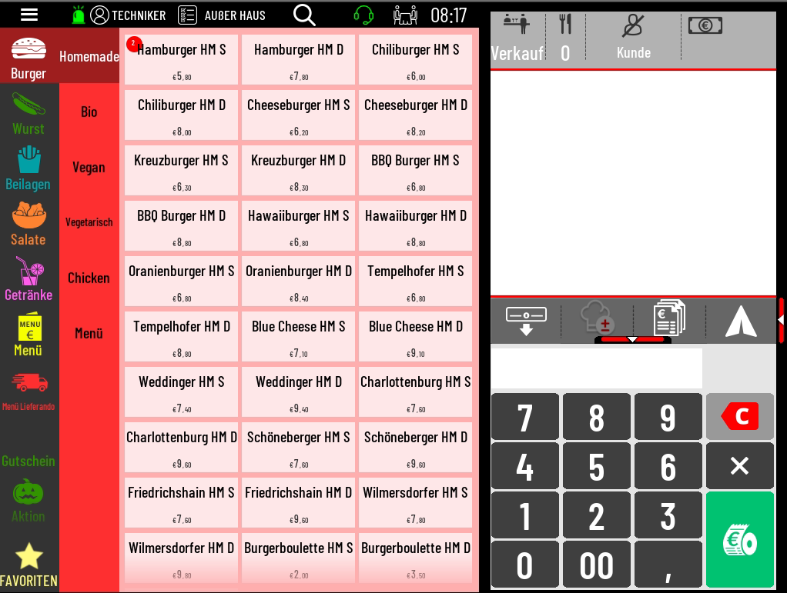

TSE Daten exportieren
1. Burgermenü öffnen
1
1

Slide 2
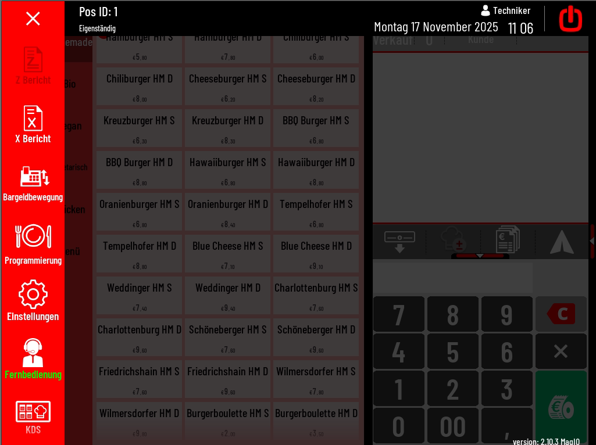
TSE Daten exportieren
2. Einstellungen öffnen
1
2

Slide 3
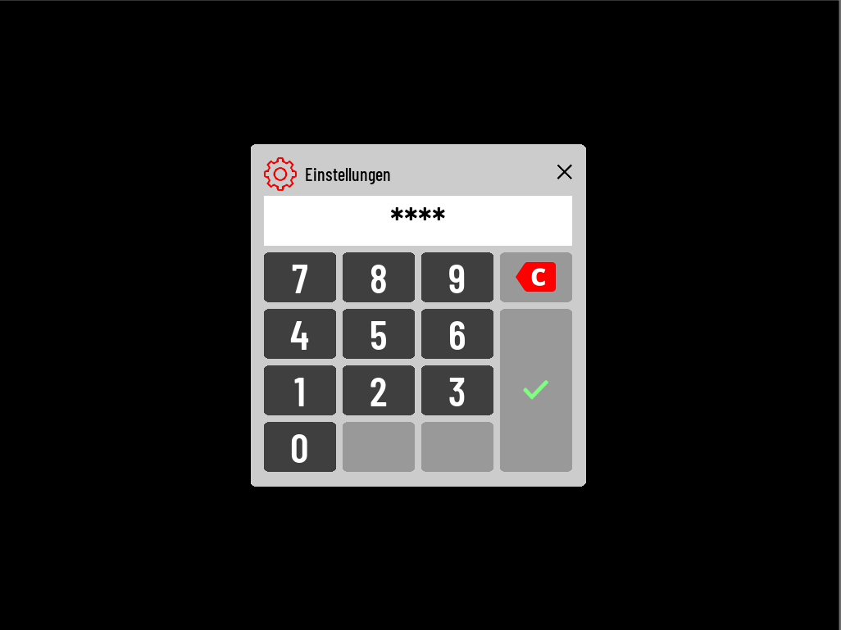
TSE Daten exportieren
3. PIN „9626“ eingeben.
4. Bestätigen
1
3
4

Slide 4
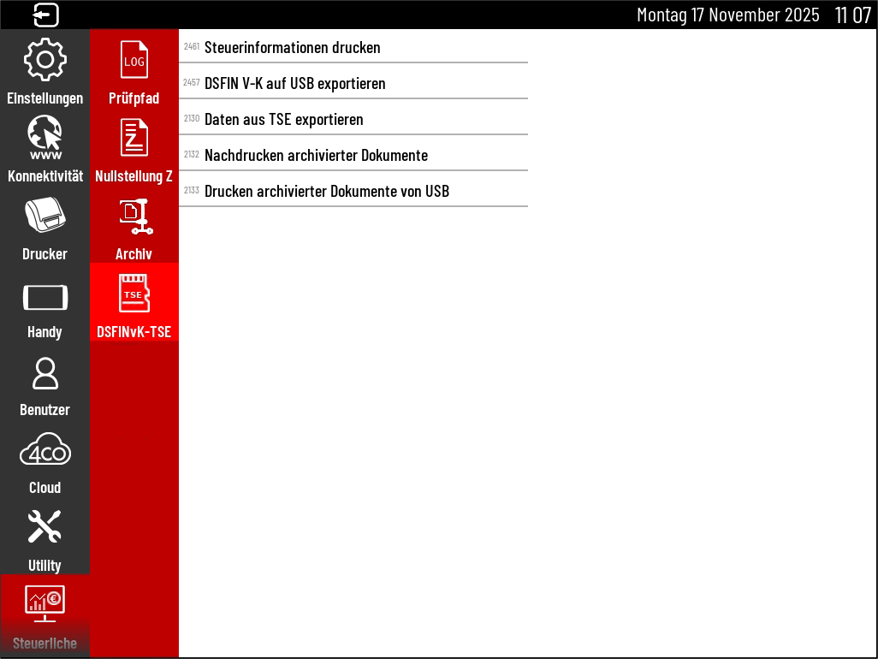
TSE Daten exportieren
5. „Steuerliche“ auswählen.
6. „DSFINvK-TSE“ auswählen.
7. „DSFIN V-K auf USB exportieren“ auswählen.
1
7
6
5

Slide 5
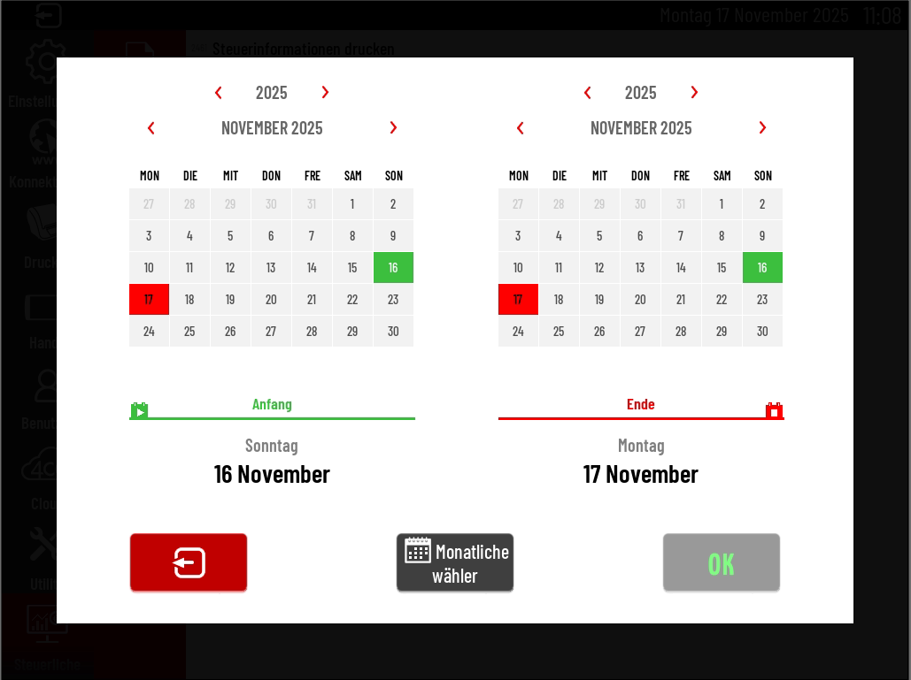
TSE Daten exportieren
8. Zeitraum von bis auswählen.
9. Mit „OK“ bestätigen.
1
8
9

Slide 6
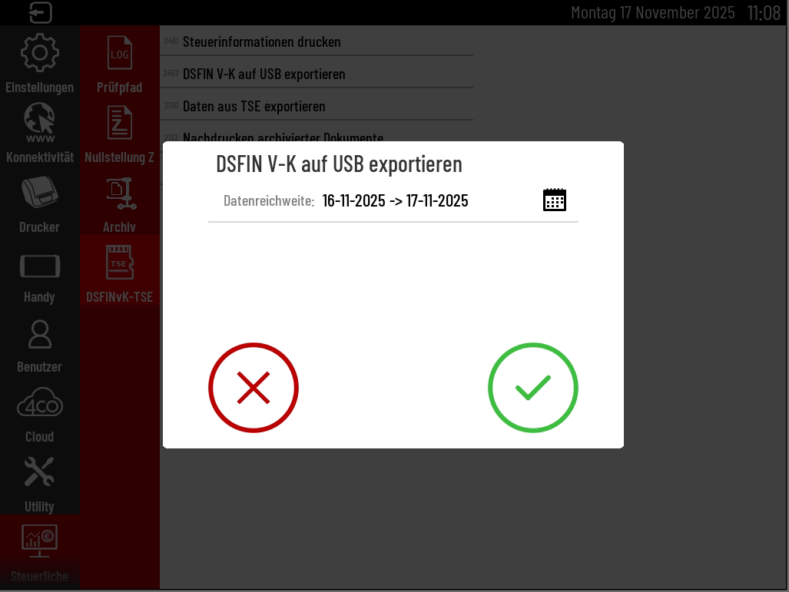
TSE Daten exportieren
10. Bestätigen.
11. Warten bis der Export fertig ist.
1
10

